Slide 1
Муниципальное автономное дошкольное образовательное учреждение «Детский сад «Брусничка» Подготовительная группа «РОМАШКА»
«Ожидание новогоднего чуда
г. Северобайкальск
2021

Slide 2
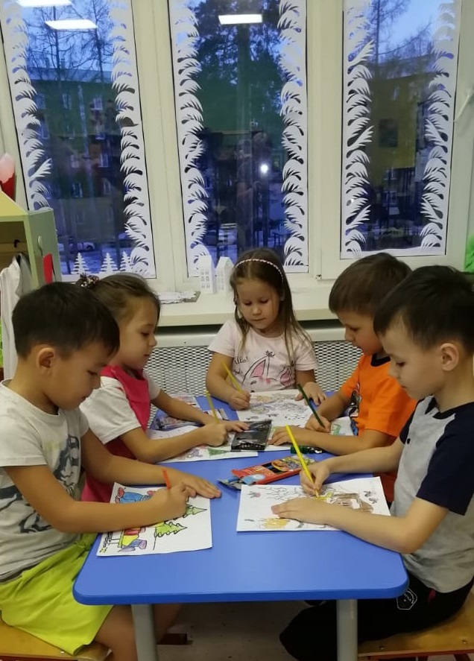
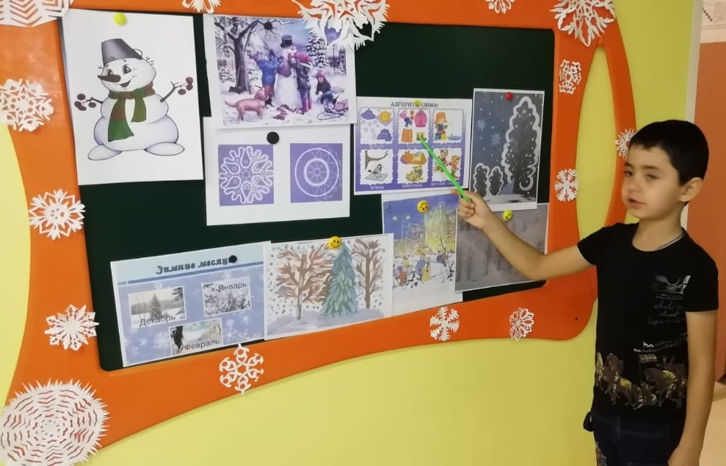
В преддверии новогодних праздников дети предложили украсить группу: «Чтобы дед Мороз быстрее к нам пришел». Мы обсуждали что можно сделать, рисовали и рассматривали картины о зиме и решили: «Пригласить снеговиков, сделать адвент-календарь, устроить на окне «Новогоднюю сказку» и «Веселые зимние забавы».

Slide 3
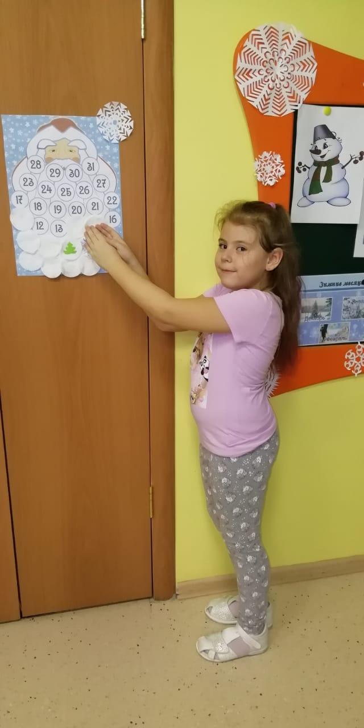
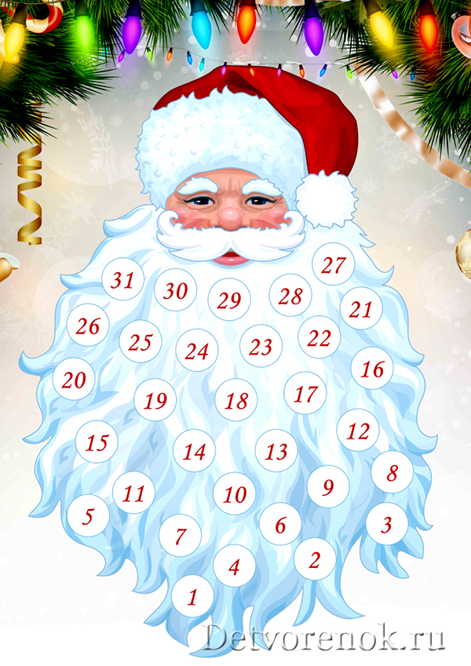
Адвент-календарь или календарь ожидания
Цель календаря: создать для детей атмосферу волшебства, упорядочить подготовку к Новому году.
Задачи:
– продолжать расширить представления дошкольников о новогоднем празднике;
– закрепить знания о порядке следования дней недели, повторить счет;
– развивать творческие способности;
– сформировать умение работать в коллективе, доводить начатое дело до конца;
– побудить детей принимать активное участие в подготовке и проведении новогоднего утренника.
Каждый день дети приклеивают диск к бороде деда Мороза, считая дни до праздника.
Адвент-календарь

Slide 4
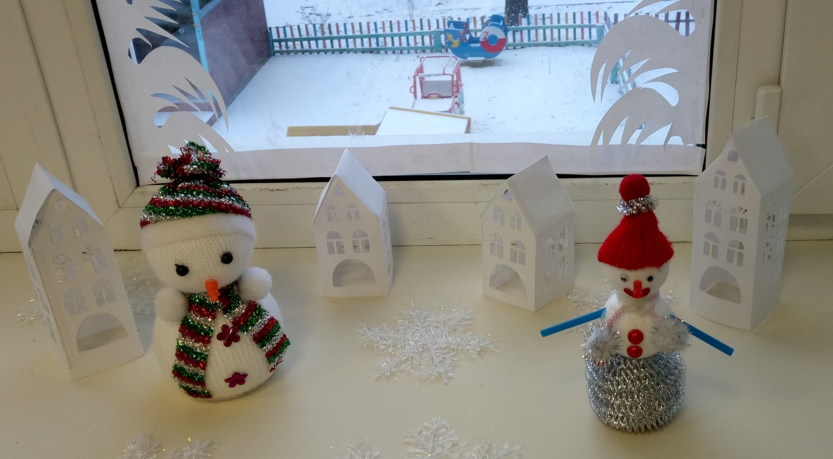
Дети совместно с родителями изготовили снеговиков, придумали им имена и у нас получился «Парад снеговиков»

Slide 5
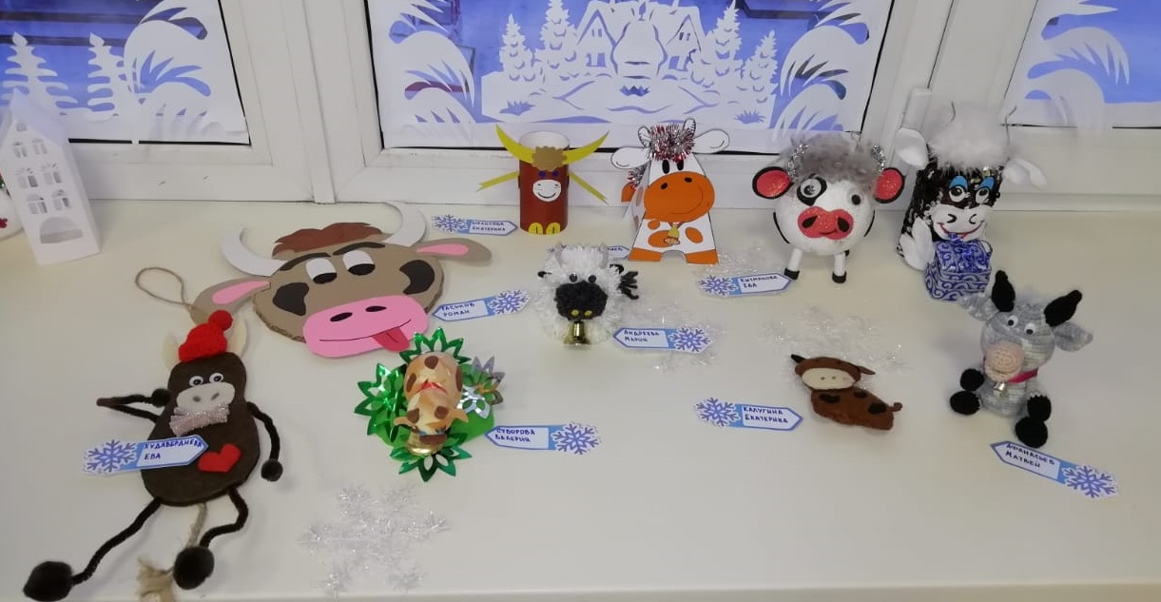
«Новогодняя сказка и символ года 2021 на окне – это просто волшебство»

Slide 6
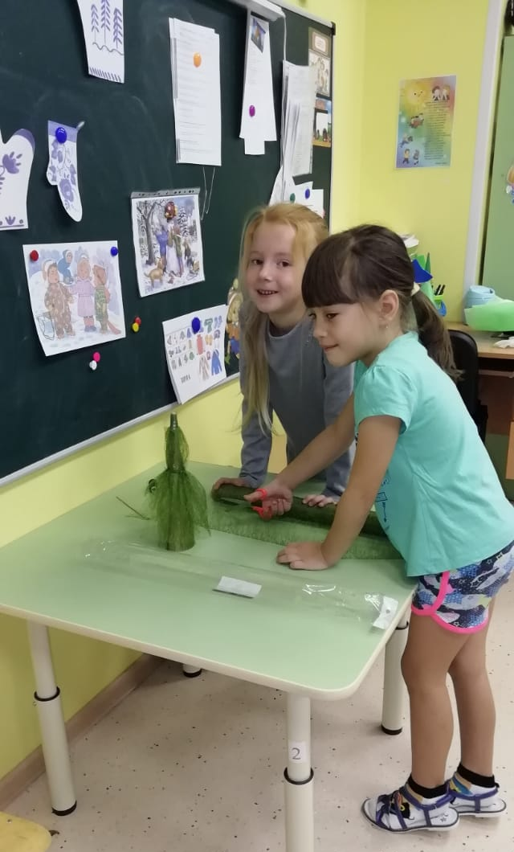
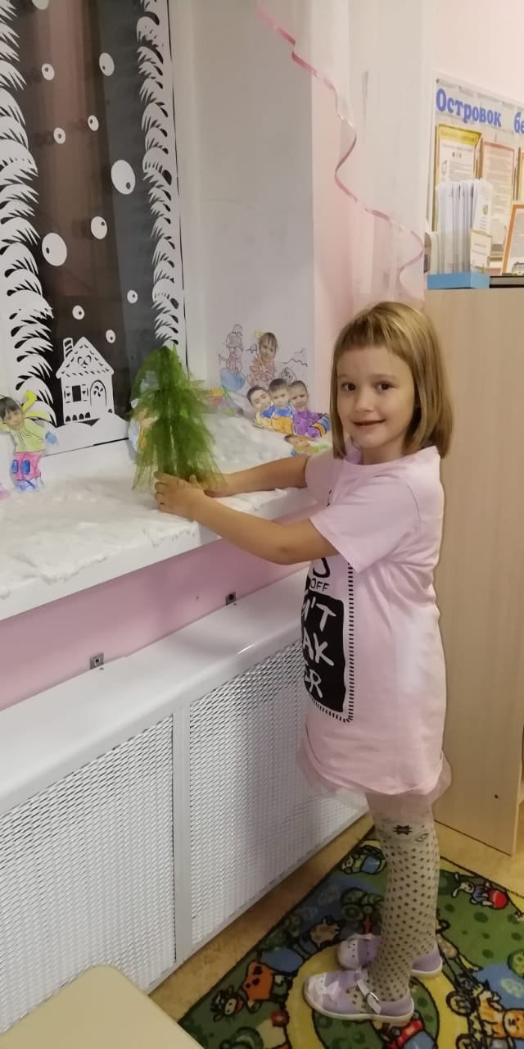
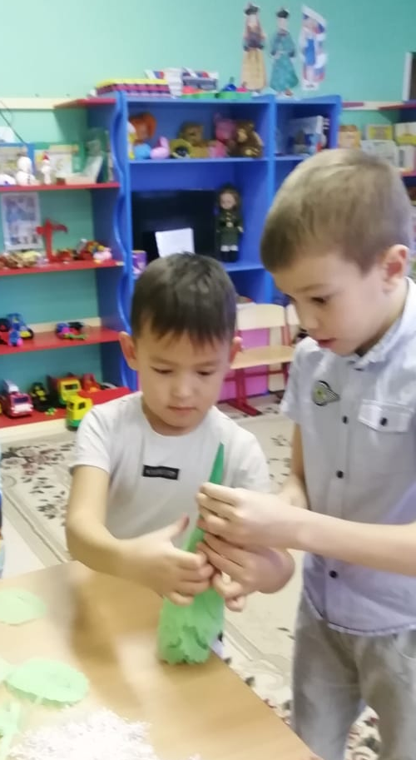
«Зимние забавы» мы готовили вместе с детьми. Дети выбрали себе рисунок, раскрасили, вырезали. Вместе приклеили фото ребенка и разместили на окне.
Сделали красивые елочки
и разместили их на окне

Slide 7
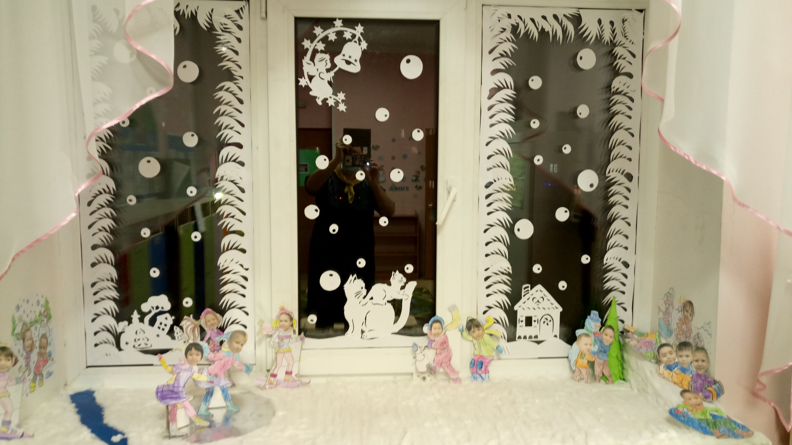
И вот какое новогоднее чудо у нас получилось

Slide 8
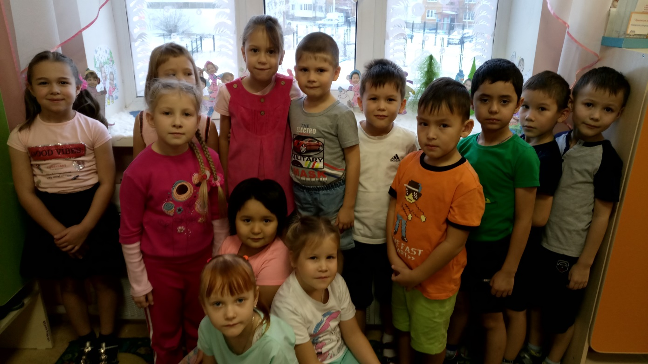
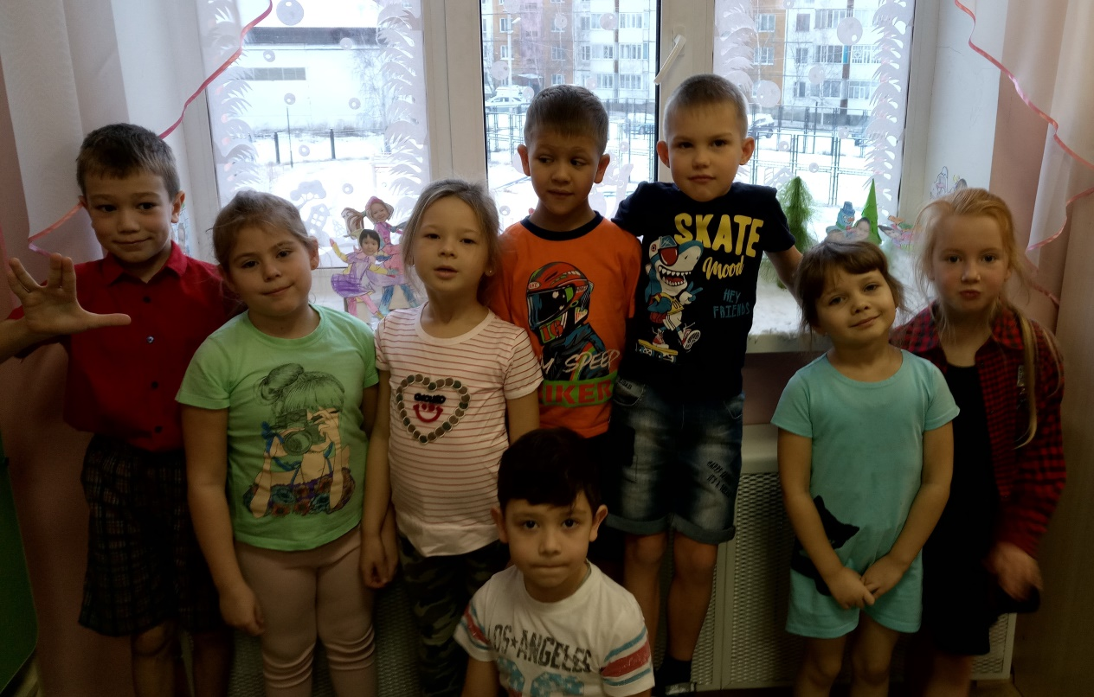
Детей нельзя обманывать.
Только тогда они будут верить тому,
Чему ты их учишь.
Самосовершенствуйся.
Не стоит останавливаться на достигнутом.
Помни, что в душе каждого из нас живет маленький ребенок.
Старайся верить в хорошее.
Ведь это приятнее, чем ожидать плохого.
Добро спасет мир.

